Slide 1
Eficiencia Relativa Análisis Envolvente de Datos
XLV Promoción Maestría en Gerencia de la Salud 2023-2025
Profesor: Ph.D. Melvin Morera Salas (mmoreras@gmail.com)
Sesión Sincrónica 2
15’06’2024
Curso Economía de la Salud

Slide 2
Eficiencia: Dos dimensiones para examinar esta función de producción
Eficiencia asignativa:
Se logra asignando recursos a la combinación de servicios
que obtiene la mayor ganancia en resultados para un nivel de gasto total.
Eficiencia técnica:
Se logra cuando los productos se obtienen con la menor cantidad posible de recursos o insumos.

Slide 3
Análisis envolvente de datos:
Definición y objetivo

Slide 4
Análisis Envolvente de Datos (DEA):
Métodos frontera para la medida de la eficiencia
Técnica de programación matemática, sustentada programación lineal.
$$Índice=\frac{Suma ponderada de resultados}{Suma ponderada de recursos}$$
Resultado:
Conjunto de unidades inmejorables, relativamente eficientes y constituyen la frontera de eficiencia.

Slide 5
Frontera de eficiencia: unidades inmejorables, relativamente eficientes resultantes del DEA
A partir de esas unidades eficientes es posible identificar las que utilizan de manera efectiva los recursos puestos a su disposición y, por el contrario, los centros ineficientes, ya sea porque no son capaces de obtener la máxima producción con los recursos disponibles o bien porque tienen capacidad instalada ociosa o no utilizada a su máxima eficiencia.

Slide 6
Análisis de eficiencia relativa de hospitales públicos de Costa Rica
http://dx.doi.org/10.15517/psm.v12i2.17220

Slide 7
Eficiencia Relativa Hospitales
Método: Análisis Envolvente de Datos
Productos o resultados:
Unidades hospitalarias ajustadas por casuística (UHAC).
Índice de funcionamiento (IF)
Índice de mortalidad hospitalaria ajustado por riesgo (IMHAR).
Insumos o recursos:
Número de camas disponibles
Costo total incurrido por el servicio de hospitalización

Slide 8
Eficiencia Relativa Hospitales
Consideraciones metodológicas:
-Para la estimación se considera que el costo total del servicio de hospitalización es un insumo controlable y las camas un insumo no controlable.
-Se especifica un modelo de maximización de resultados y rendimientos constantes a escala.
-Ponderaciones:
Camas= 0-100, Costo total= 0-100
UHAC= 50-100, IF= 0-50, IMHAR= 0-50

Slide 9
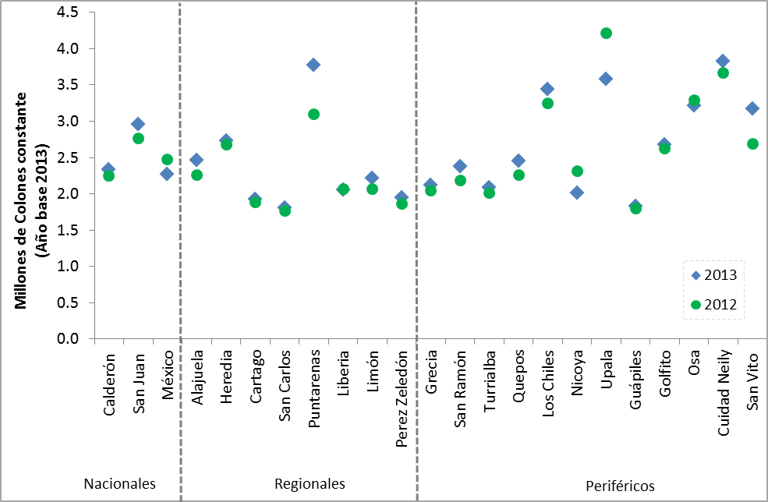
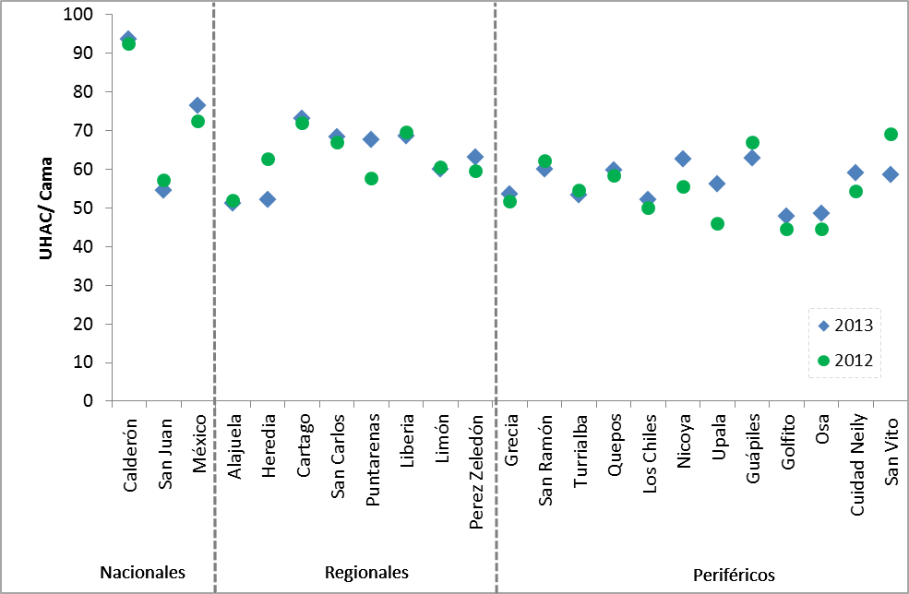
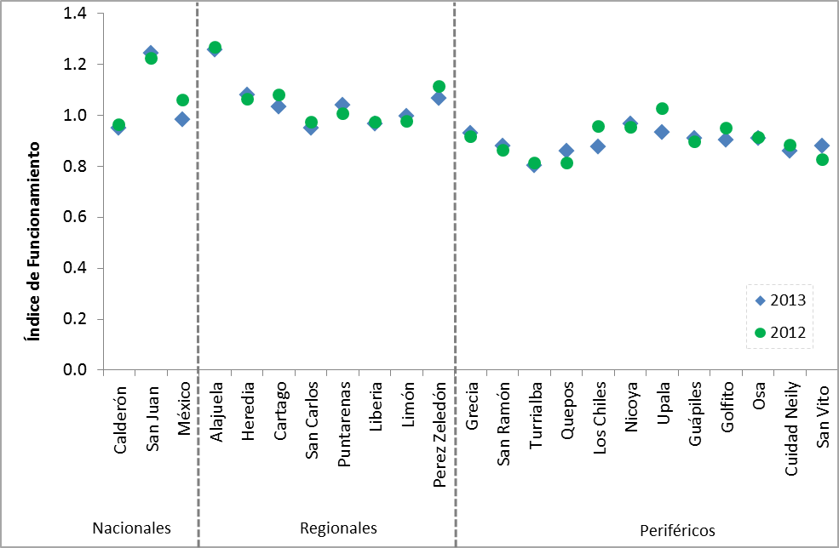
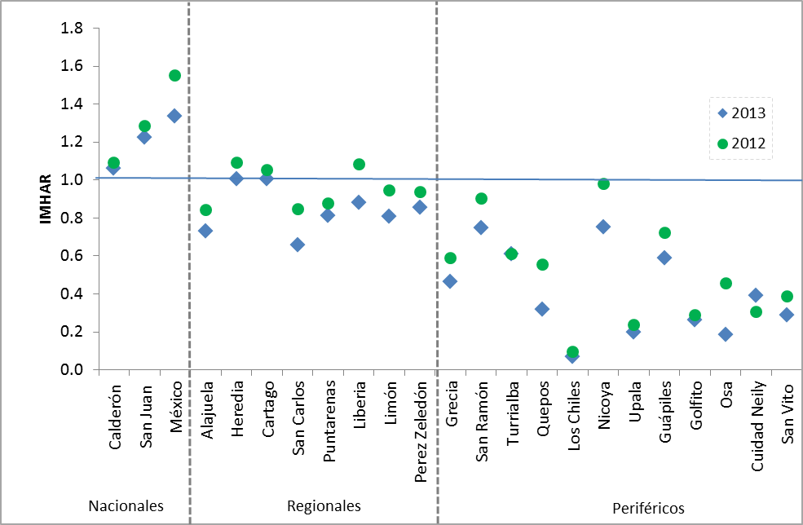
Relaciones insumos y productos hospitales generales, 2012-2013
Costo por UHAC
UHAC por cama
Índice de Funcionamiento
Índice de Mortalidad Ajustada por riesgo

Slide 11
Conclusiones y recomendaciones:
El 70% de los hospitales generales de la CCSS puede mejorar el uso de los recursos.
Dado que un alto porcentaje de los costos hospitalarios de la CCSS son fijos, centrarse en las siguientes intervenciones:
Mejorar la gestión de estancias hospitalarias de sus pacientes.
Gestión de camas hospitalarias, dada la baja ocupación que registran muchos hospitales de baja complejidad.
Enfocarse en disminuir la mortalidad en los hospitales que registran mayores defunciones que las esperadas.

Slide 12
Gestión atención primaria: Eficiencia relativa áreas de salud
https://joom.ag/vSte
Pag. 136 en pie pag

Slide 13
Trabajo en clase
Gestión atención primaria: Eficiencia relativa áreas de salud
https://joom.ag/vSte
Pag. 136 en pie pag
Identificar:
3 variables de insumos
3 variables de productos o resultados
Comparar con el análisis de eficiencia que le utilizó en el informe del 2020 (https://repositorio.binasss.sa.cr/repositorio/bitstream/handle/20.500.11764/3647/informeservicios2019.pdf?sequence=1&isAllowed=y)
Pag. 84 en pie de pag

Slide 14
La eficiencia de los sistemas de salud
de América Latina y el
Caribe: un andar desparejo

Slide 15
La eficiencia de los sistemas de salud de América Latina y el Caribe
Estudio mide los niveles de eficiencia de los sistemas de salud en América Latina y el Caribe y sus posibles factores determinantes utilizando análisis envolvente de datos.
Descripción del estudio

Slide 16
Eficiencia de los sistemas de salud de América Latina y el Caribe
Insumos o recursos:
8 Productos 3 categoría
1- Salud: esperanza de vida al nacer y a los 60 años, mortalidad de menores de 5 años y años de vida ajustados por discapacidad [AVAD].
2- Acceso a los servicios: tasas de inmunización DTP y de atención especializada durante el parto.
3- Equidad en el acceso a los servicios: tasas de atención especializada durante el parto rural vs. urbano y más pobres vs. más ricos)
Gasto prepago mancomunado en salud per cápita

Slide 17
La eficiencia de los sistemas de salud de América Latina y el Caribe
Frontera (países más eficientes): Camerún, India, Vietnam, Chile, República de Corea, Israel y Japón.
Los países de la OCDE actúan como pares eficientes para los de América Latina y el Caribe.
Grandes variaciones en términos de eficiencia.
Resultados

Slide 18
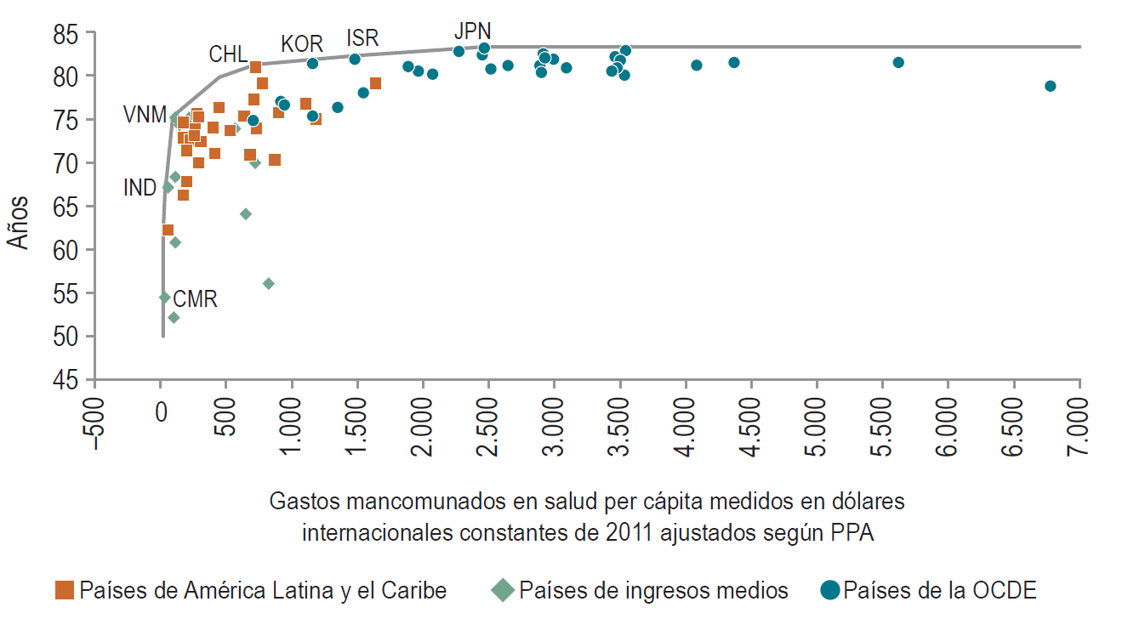
Frontera de eficiencia estimada para la esperanza de vida al nacer
Un primer mensaje del DEA es que los países de América Latina y el Caribe muestran grandes variaciones en términos de eficiencia del gasto.
Países de la OCDE ocupan la mayoría de los puestos en ese 25% superior
Chile es el único país de la región en el 25% superior (octavo lugar)
Países con resultados regionales relativamente buenos son Barbados (29º), Costa Rica (31º), Cuba (32º) y Uruguay (35º)

Slide 19
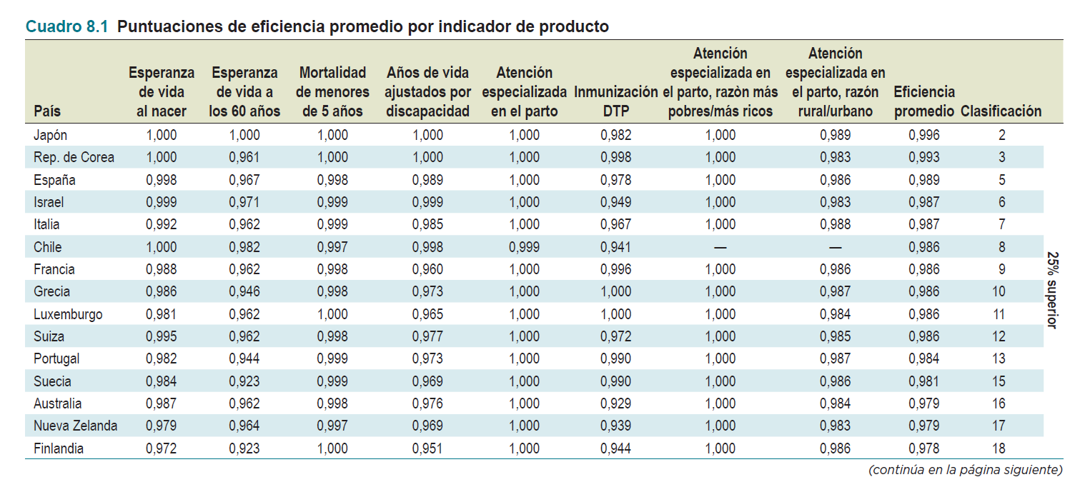

Slide 20
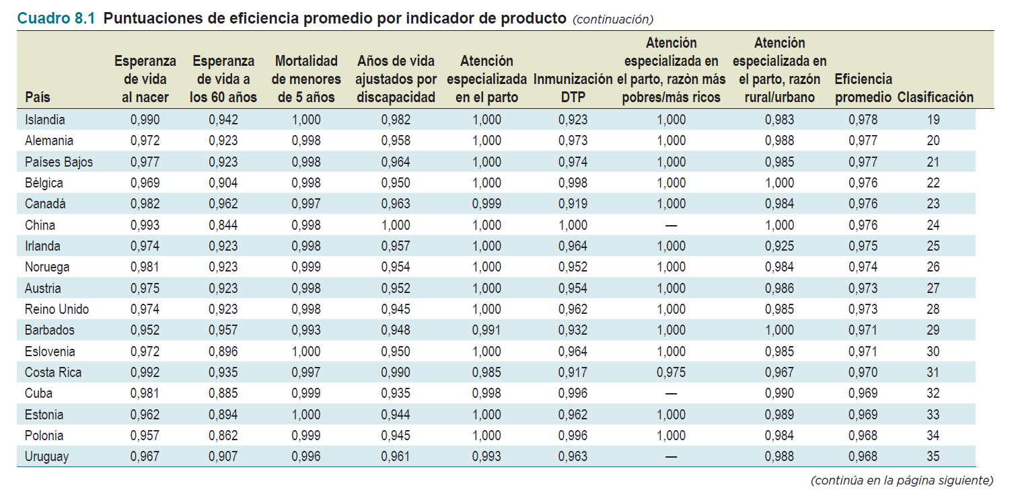

Slide 21
Conclusiones:
Un mensaje clave es que hay espacio para mejorar la eficiencia en la región. Los países de América Latina y el Caribe son en promedio menos eficientes que el grupo de la OCDE para cada producto DEA analizado.
Los países de ALyC son tan ineficientes como el grupo de países de ingreso medio en cuanto a proporcionar acceso equitativo a los servicios.

Slide 22
Conclusiones:
Por el lado positivo, ALyC tiene mejores resultados de eficiencia que los países de ingreso medio en la mayoría de los resultados de salud, y el desempeño de la eficiencia es relativamente parecido al de la OCDE en cuanto a la esperanza de vida a los 60 años y la tasa de mortalidad de menores de 5 años. Esto no significa que tienen los mismos resultados que los países de la OCDE sino, más bien, que son igual de eficientes que los países de la OCDE dado su nivel de desarrollo y cantidad de recursos gastados.

Slide 23
Conclusiones:
El análisis sugiere que varios países de América Latina y el Caribe podrían mejorar considerablemente los indicadores de productos de salud a la vez que mantener estable su presupuesto de salud actual si pudieran impulsar la eficiencia hasta la frontera.

Slide 24
Muchas gracias
Curso Economía de la Salud XLV
Sesión Sincrónica 2
15’06’2024

